Slide 1
关于第三方返利导购平台的一些事
>
樊聪

Slide 2
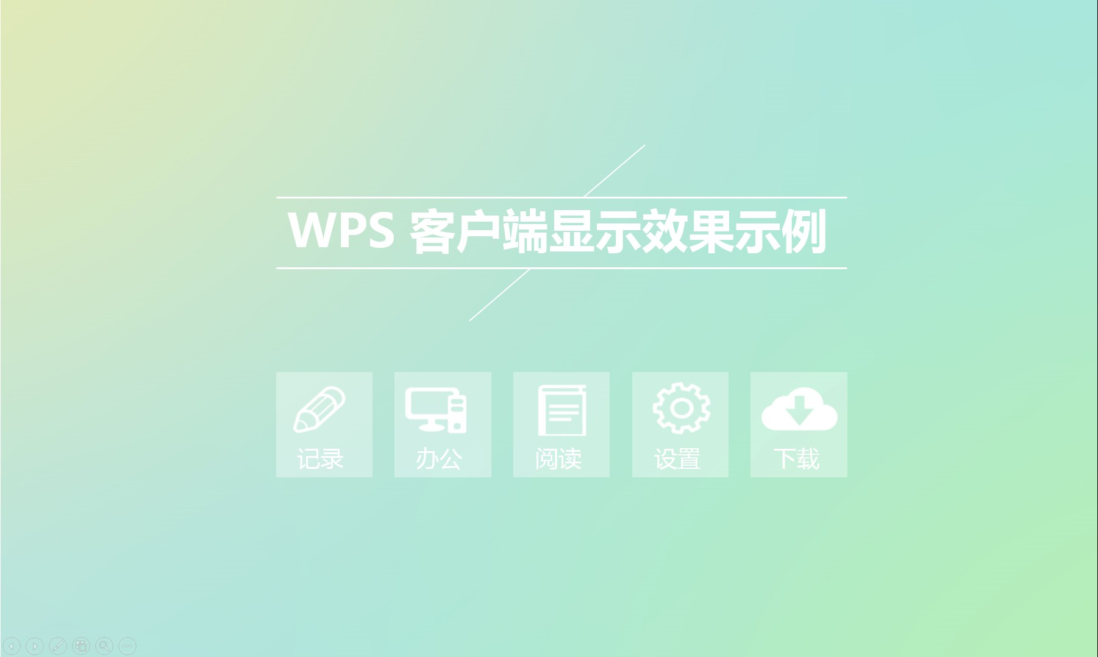

目 录
一般人的网购进阶规律
第三方返利导购平台是什么？
不同第三方返利导购平台之间的区别
第三方返利导购平台的未来发展
如何使用淘宝联盟进行返利

Slide 3














一般人的网购进阶规律
淘宝/天猫
B2C网站比如京东、一号店、苏宁易购
团购网站
移动端下单
通过第三方返利导购下单
海淘

Slide 4








第三方返利导购平台是什么？
通俗的来说，第三方导购平台的会员去与它合作的网上商城购物，第三方导购平台从网上商城收取一定比例的销售提成，为激励会员，再把提成与会员分享，这就是返利!
1.与电商网站合作
2.用户通过第三方返利导购平台下单
3.第三方返利导购平台从电商网站收取CPS费用
5.抽取一部分以多种形式返还给用户
返利get√
4.用户确认收货完成交易

Slide 5
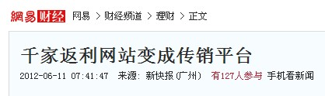
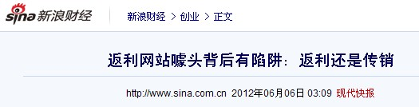
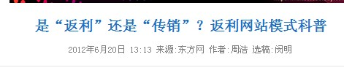
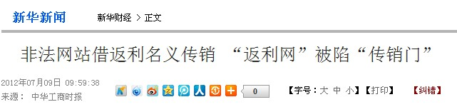
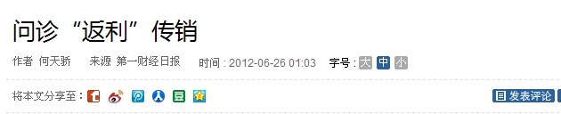
返利还是传销？
主要区别在于是否收费，返利是否基于真实的消费

Slide 6
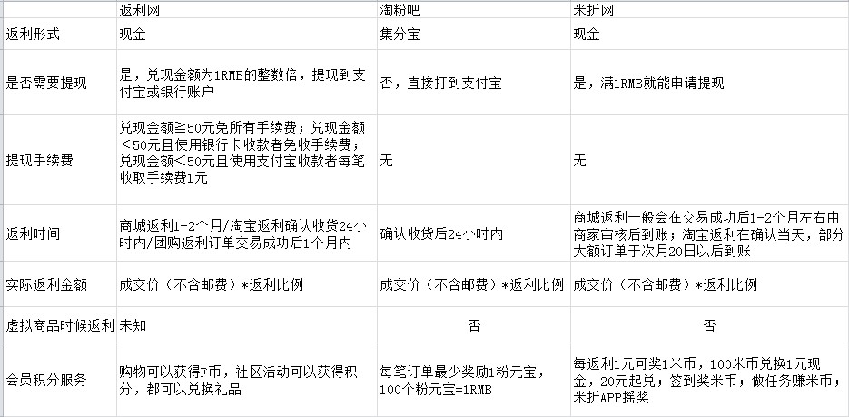
不同第三方返利导购平台之间的区别

Slide 7




随 便

Slide 8





第三方返利导购平台的未来发展
吸引客户的亮点：更省钱！

Slide 9
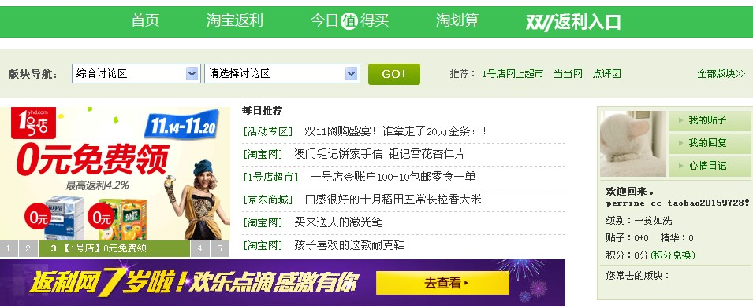
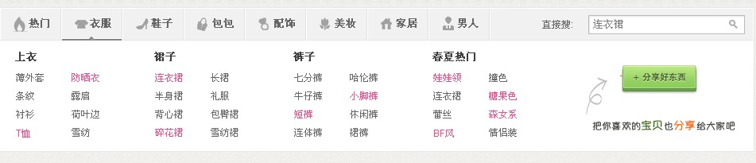
第三方返利导购平台的未来发展

Slide 10
第三方返利导购平台的未来发展
1、导购+返利
2、移动社交应用
3、值得买+返利
4、SNS社区

Slide 11
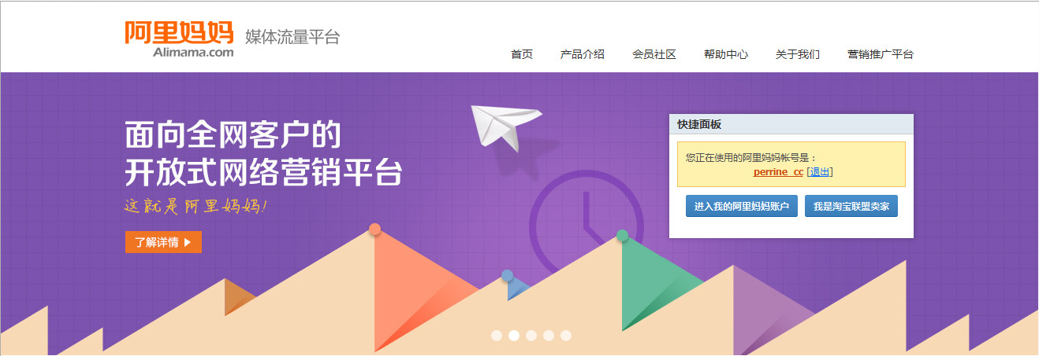
如何使用淘宝联盟进行返利
选择淘宝账户进行登录，登录之后选择“进入我的阿里妈妈账户”

Slide 12
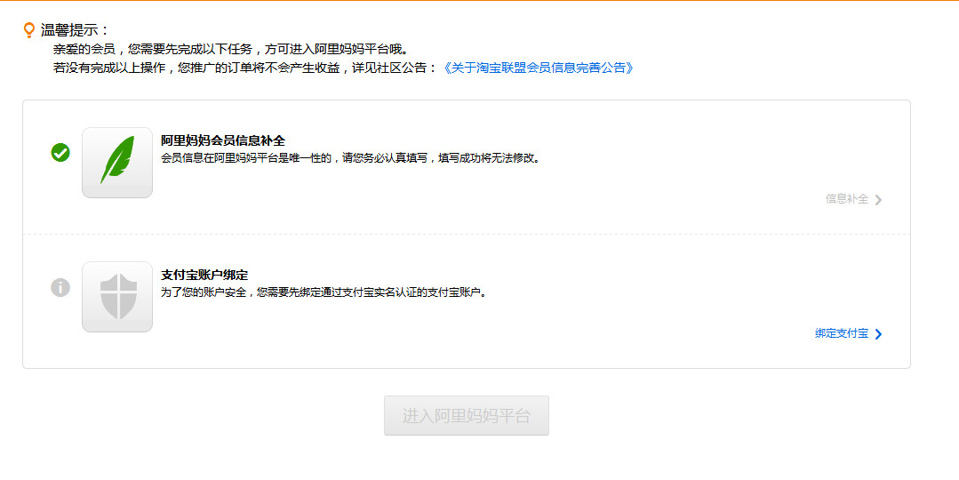
如何使用淘宝联盟进行返利
初次登陆需要点击设置，填写一下你的基本信息，并且绑定支付宝，你的返利收益将反馈到你所填写的支付宝中

Slide 13
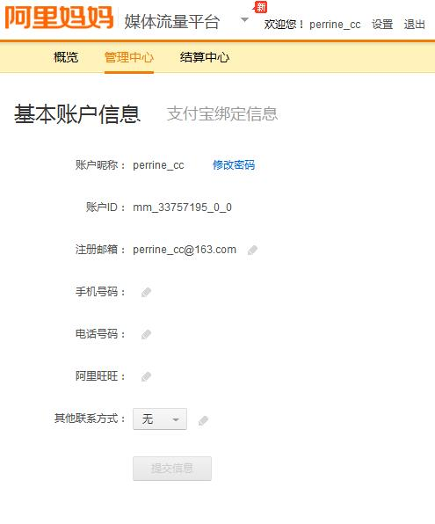
如何使用淘宝联盟进行返利
注意这个ID，返利时地址栏显示了这个ID返利才会到你的账户上

Slide 14
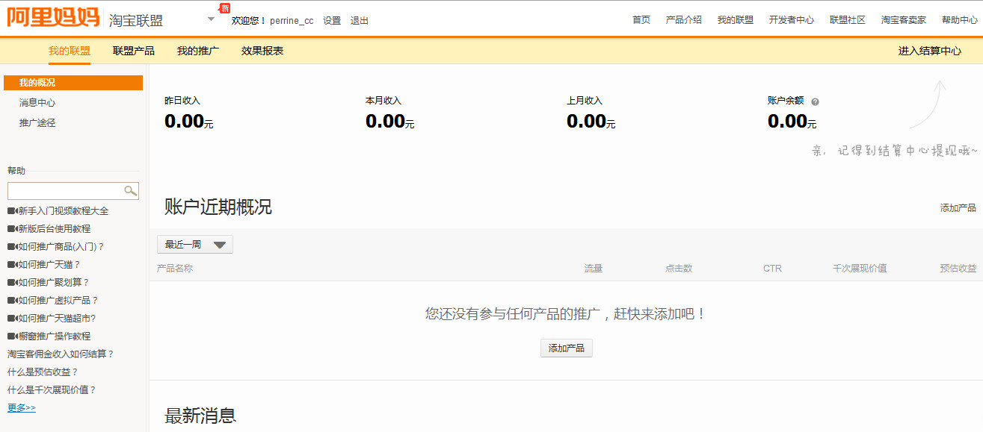
如何使用淘宝联盟进行返利
选择“联盟产品”

Slide 15
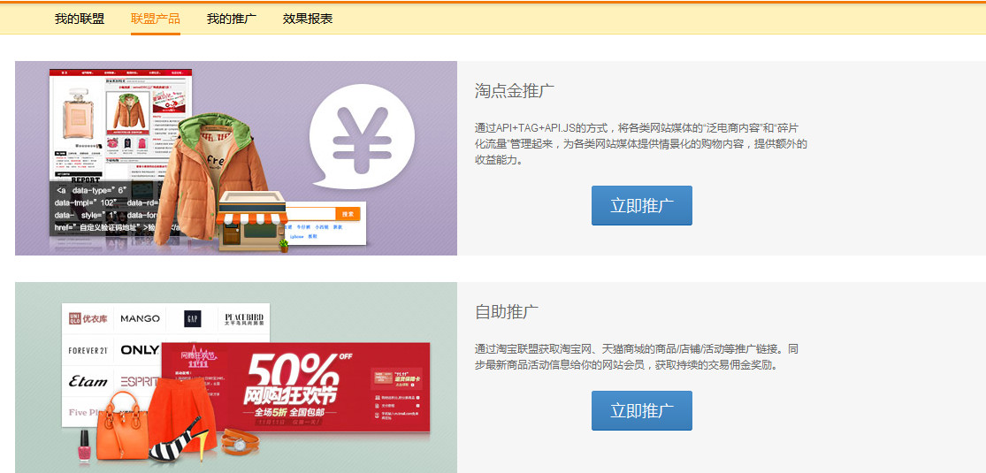
如何使用淘宝联盟进行返利
选择“自助推广”

Slide 16
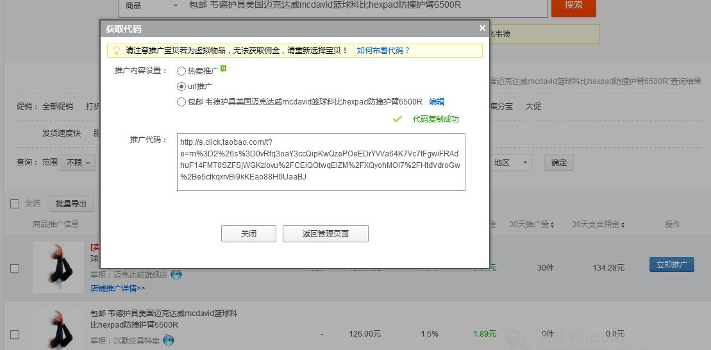
1、输入商品名称，或者直接看好商品把标题复制进来
如何使用淘宝联盟进行返利
3、单击“url推广”，单击文本框复制链接
2、选择“立即推广”

Slide 17
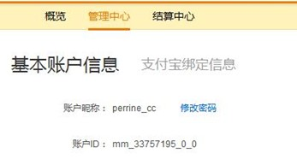
如何使用淘宝联盟进行返利
复制链接到地址栏进行购买

Slide 18
谢谢观看

